Slide 1

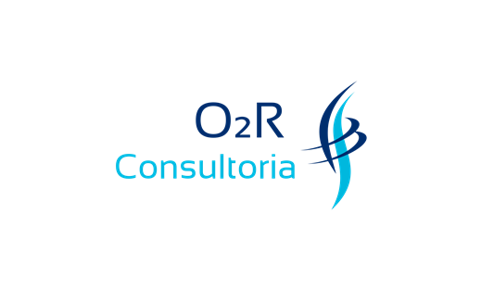

Sanitização
Verde de Ambientes
Ozônio na prevenção do COVID-19

Slide 2

Sobre nós
Missão
Proteger os colaboradores e meio ambiente dos efeitos dos produtos químicos e prover aos empresários novas soluções de sanitização aliado a economia
Fittiozone - 16 anos de mercado

Slide 3
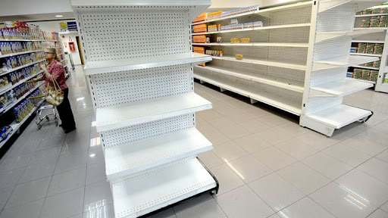
Tempos difíceis
Falta de produtos
Produtos cada vez mais caros
Sanitizantes químicos - cloro
Novas Soluções

Slide 4





O Problema
Odor
Contaminação
Manuseio de Produtos Químicos
Desperdício
Custo
Atualmente COVID-19

Slide 5
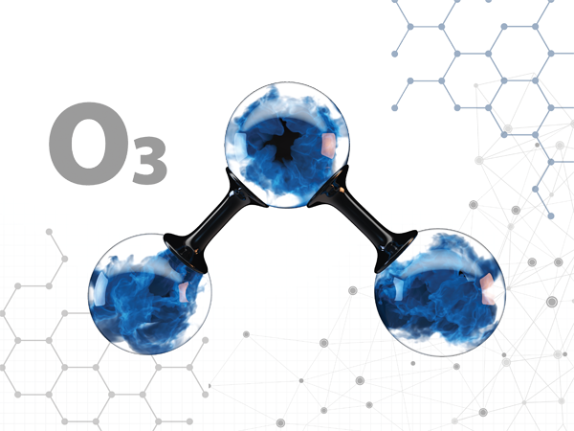

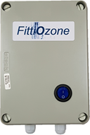


A Solução
Água
+ Eletricidade
Gerador
Fittiozone
Ozônio
Patente e Produção Nacional

Slide 6

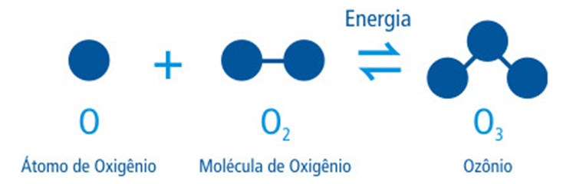



O Produto
Preserva
Colaboradores
Meio Ambiente
Ataca
Vírus
Bactérias
Fungos

Slide 7
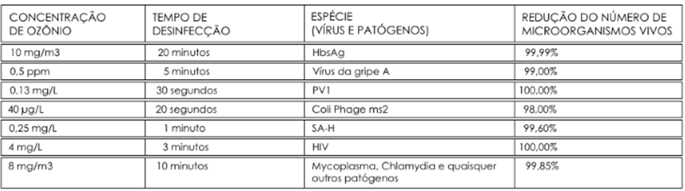
  AÇÃO DO OZÔNIO NA BACTÉRIA E VÍRUS

Slide 8
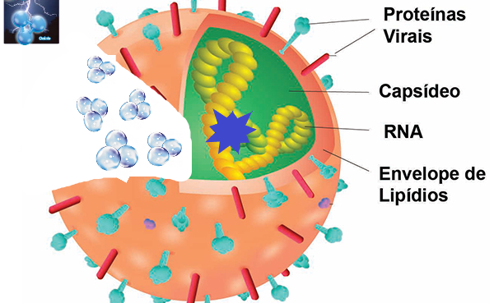
Bactericida, Fungicida e Virucida (Inativação Viral)
Mecanismo de Ação
Quando em contato, o ozônio destrói o vírus difundindo-se através do envelope viral e/ou do revestimento proteico (capsídeo viral) em direção ao núcleo de ácido nucleico, resultando em danos ao DNA ou RNA viral.
Diferenciais
  35 vezes mais eficiente que o cloro
  100 vezes mais solúvel em água
  3125 vezes mais rápido e letal com vírus e bactérias que o cloro

Slide 9


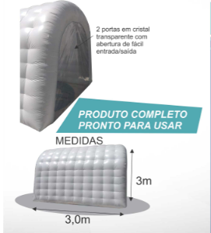

4 Soluções
Conforme sua necessidade
Doméstica
Industrial
Corporativa
Preventiva
Gerador
Jateadoras
Kit Nebulizador
Tunel de Desinfecção
Virucida, Bactericida capacidade de sanitização e esterilização de 99,9999%. Tempo de atividade do 1° ao 180° minuto. Realiza as operações sob demanda.
Especiais com Ozônio acomplado . Capaz de realizar em menor tempo grandes lavações de áreas, reduzindo também o número de sanitizações em uma mesma área e não utiliza produtos químico
Kit Nebulizador com gerador de ozônio capaz de atingir ambientes de escritório, laboratórios e garantir a chegada da solução em todas as superfícies
3 metros por 15 segundos. Nuvem de solução de ozônio aquoso que desinfeta todas as superfícies durante a passagem. Capacidade de 240 pessoas por hora

Slide 10


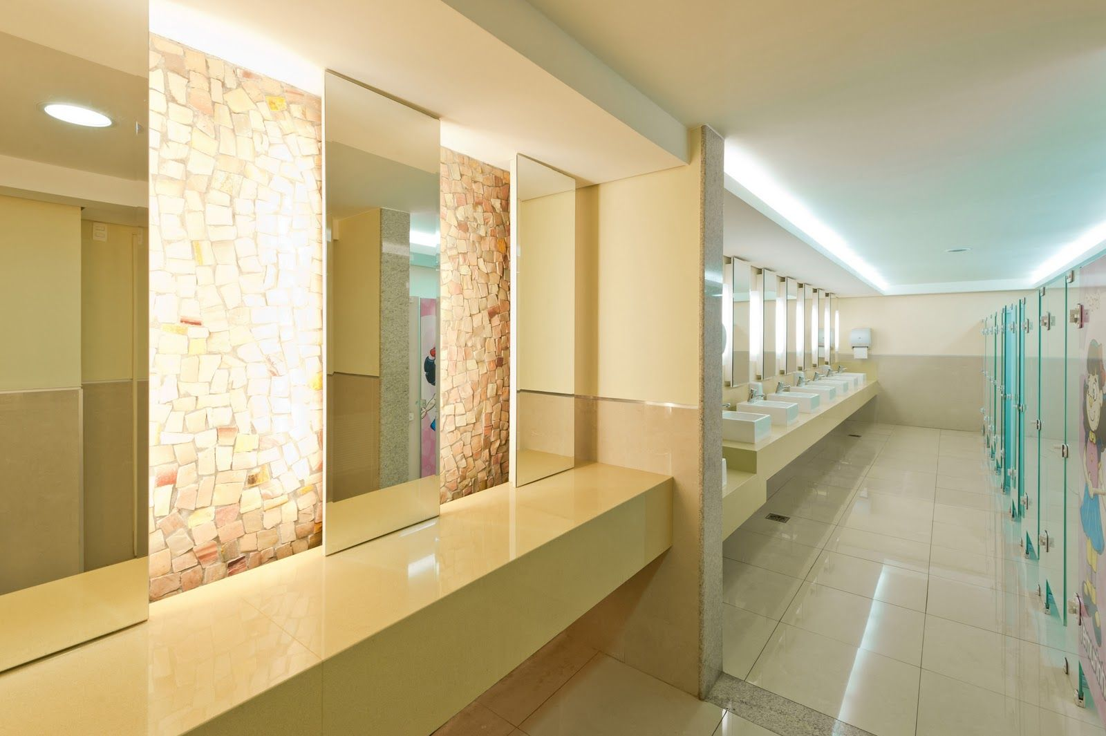
Logo da
Empresa
Prevenção
Covid-19
Sugestão de Comunicação
retorno dos clientes
Ambiente Higienizado com Ozônio

Slide 11
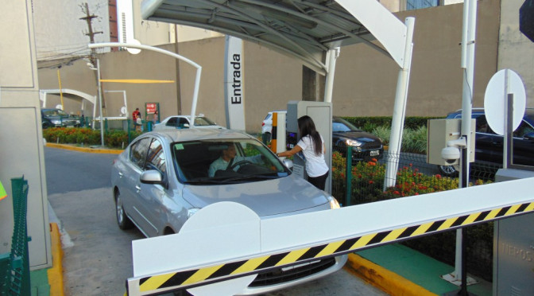
Sugestão de Comunicação Panfleto
retorno dos clientes

Slide 12
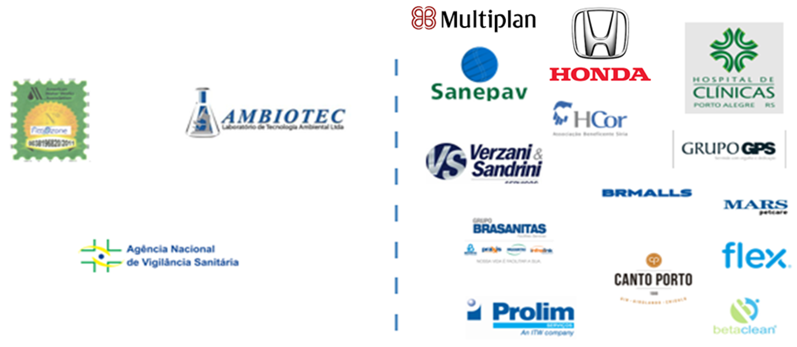
Certificações Clientes

Slide 13

Resumo
Simples – Puro, fácil de instalar e treinar
Rápido – disponibilidade imediata
Seguro – Sem químico
Vamos fazer uma vídeo-conferência e construir sua proposta
Prepare-se para receber seus clientes com segurança

Slide 14







Obrigado
Marcelo Rennó e Ricardo Fittipaldi
16 99779 8143 / 11 97030-8020
marcelo.renno@o2rconsultoria.com
www.o2rconsultoria.com

Slide 15
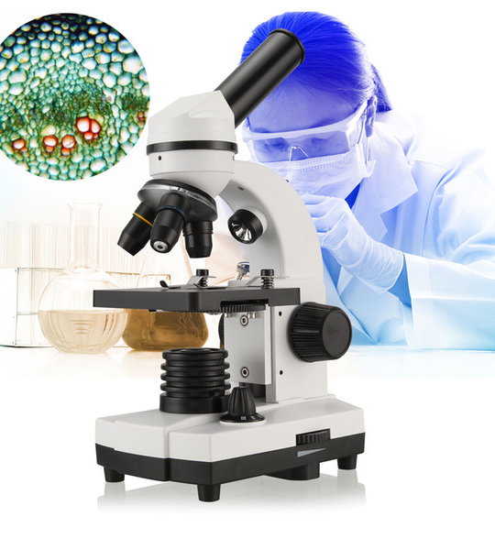
Detalhes Técnicos Complementos

Slide 16

CLORO
OZÔNIO
atua por difusão através da parede celular, para então agir sobre os elementos vitais no interior da célula, como enzimas, proteínas, DNA e RNA.
O ozônio, por ser mais oxidante, age diretamente na parede celular, causando sua ruptura, demandando menor tempo de contato e tornando impossível sua reativação.

Slide 17
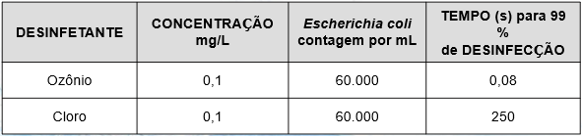
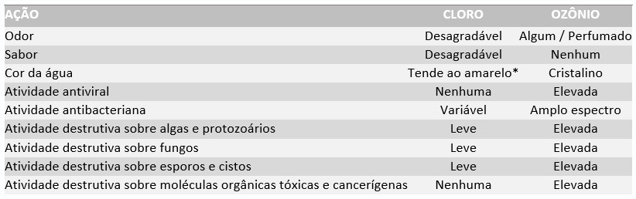
  AÇÃO DO OZÔNIO x CLORO
TAXA RELATIVA DE DESINFECÇÃO
3125 vezes mais rápido que o cloro

Slide 18
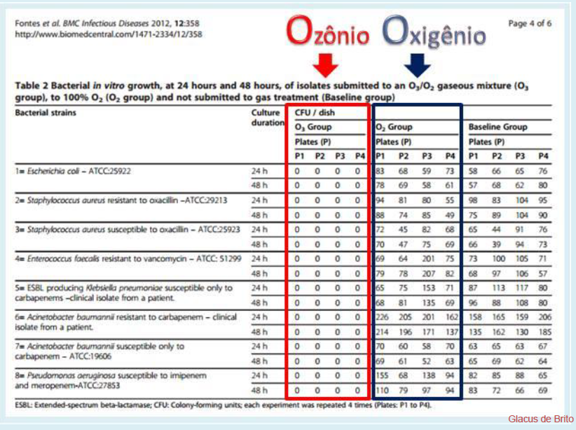
  AÇÃO DO OZÔNIO NA BACTÉRIA

Slide 19
Resumo
Simples – Puro, fácil de instalar e treinar
Rápido – disponibilidade imediata
Seguro – Sem químico
Vamos fazer uma vídeo-conferência e construir sua proposta
Prepare-se para receber seus clientes com segurança

Slide 20
Obrigado
Marcelo Rennó e Ricardo Fittipaldi
16 99779 8143 / 11 97030-8020
Marcelo.renno@o2rconsultoria.com
www.o2rconsultoria.com

